Slide 1
2.1. Взаимодействие чрез дигитални технологии
ИНТЕРАКТИВНА ДЕМОНСТРАЦИЯ

Slide 2
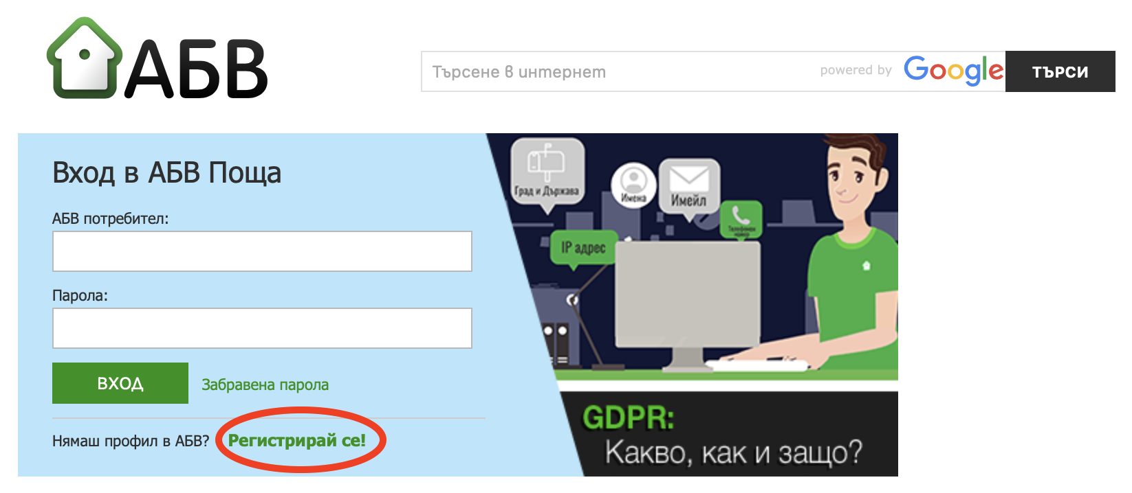
Създаване на електронен адрес
Стъпки за регистрация на нов електронен адрес в сайта АБВ: https://www.abv.bg
1. Заредете адреса на уеб сайта в браузера, който ползвате, и щракнете на надписа Регистрирай се.

Slide 3
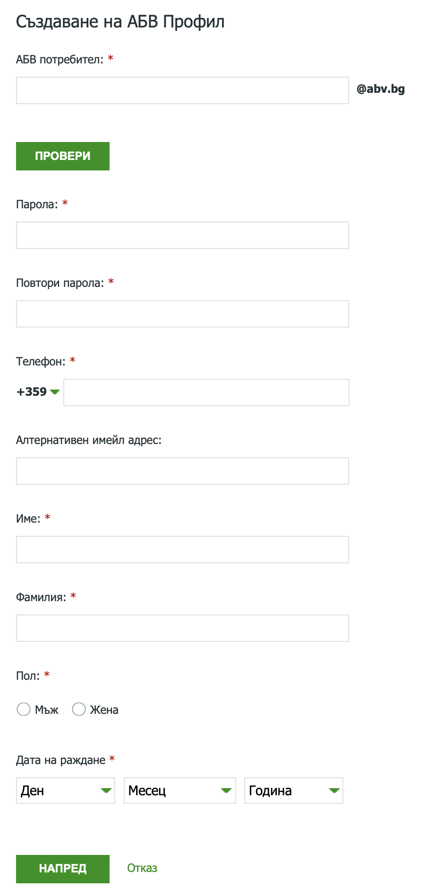
Създаване на електронен адрес
Попълнете необходимата информацията. Полетата, отбелязани със звездичка, са задължителни за попълване.

Slide 4
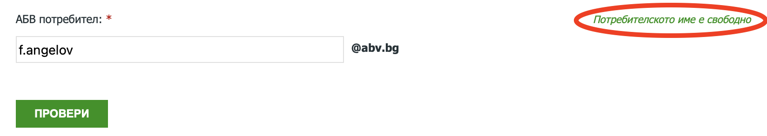
Избор на подходящо потребителско име
Потребителското име е името, под което се реги­стрирате. Изписва се с букви на латиница, цифри или позволените символи. Това потре­бителско име ще бъде частта на електронния ви адрес пред знака @. Изборът на подходящо потребителско име е важен. Ако намерението ви е да ползвате услугата за официална комуникация (напр. кандидатстване за работа), то не бива да използвате неформално име (напр. pesho_me4kata), а нещо, от което няма да ви е неудобно при комуникация с бъдещ работодател (напр. f.angelov или filip_angelov). След като сте готови с избора си, въведете го и щракнете върху бутона Провери. В зависимост дали въведеното име е заето или не, вдясно ще се появи надпис, който указва това:

Slide 5
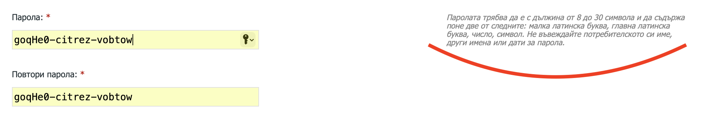
Силна и слаба парола
Паролата е важен елемент, чрез който ще имате достъп до електронната си поща и профила си. Запомнете я или си я запишете. Обърнете внимание дали пишете на кирилица или латиница. Слабата парола се състои от лесно предвидими поредици от цифри или букви (напр. 01234567 или Parola). Силната парола представлява разнообразна комбинация от цифри, букви и символи (напр. Rh&k3$!aF или g:x^G9*qwV). При въвеждането на паролата, вдясно ще се изпишат на екрана допълни указания, които следва да вземете предвид.

Slide 6
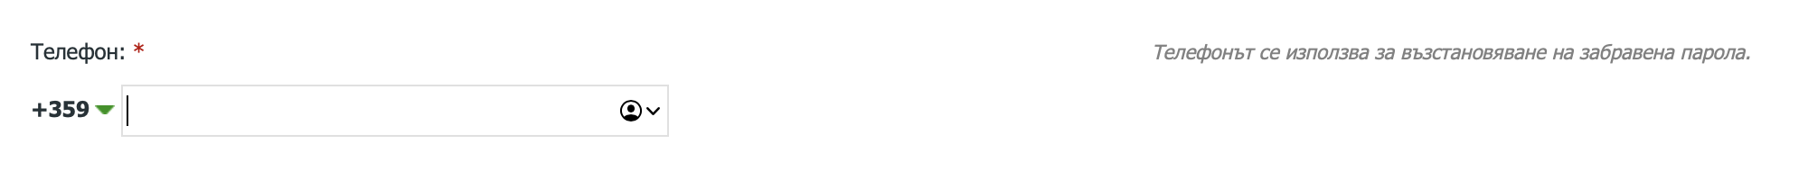
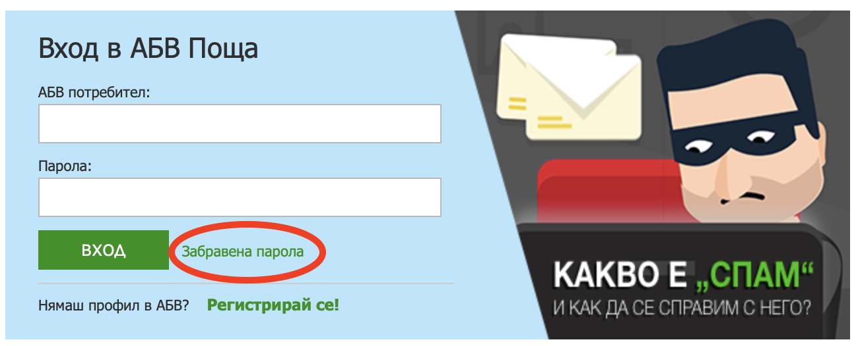
Въвеждане на мобилен телефонен номер
Въвеждането на мобилен телефонен номер е задължителен елемент, тъй като той може да бъде използван за възстановяване на забравена парола.
В случай, че забравите паролата си, може да щракнете на надписа Забравена парола и на телефонът си да получите код за възстановяване на парола.

Slide 7
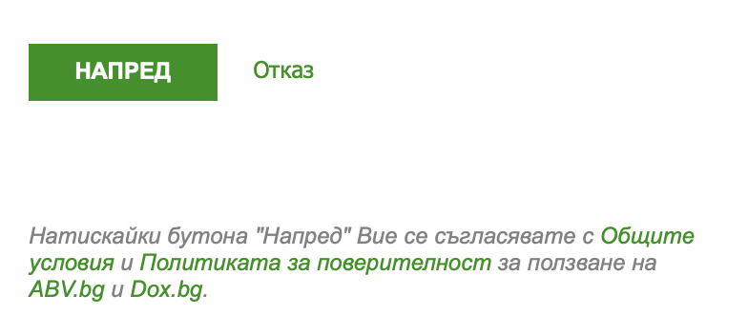
Завършване на регистрация
  След като приключите с попълването, изберете Напред, с което регистрацията приключва.
  Обърнете внимание на надписа под бутона Напред. Ако щракнете върху него, в нов раздел ще можете да прочете Общите условия и Политиката за поверителност на сайта. Прочетете ги, за да знаете с какво се съгласявате, регистрирайки се в сайта.

